Slide 1
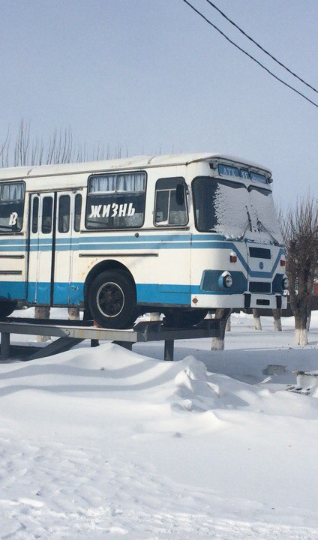
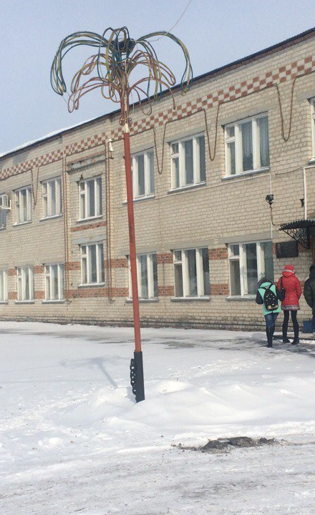
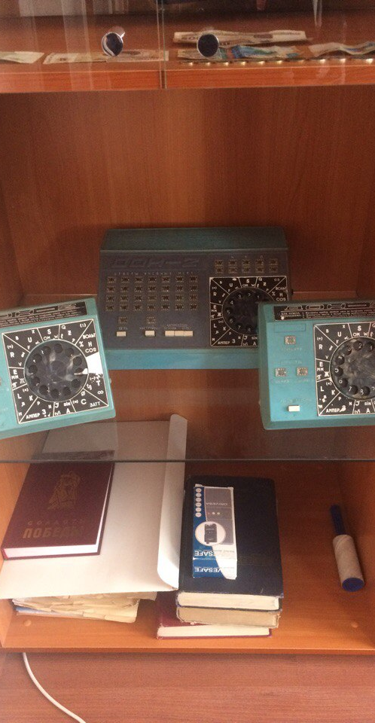
ОАО «АВТОТРАНС»
Открытое акционерное общество «АВТОТРАНС» осуществляет пассажирские перевозки по городским, пригородным и междугородним маршрутам.
ОАО «Автотранс»
627013, г.Ялуторовск ул. Механизаторов, д. 34
+7 (34535) 2-77-07
e-mail: oao.avtotrans@mail.ru
http://оао-автотранс.рф/

Slide 2
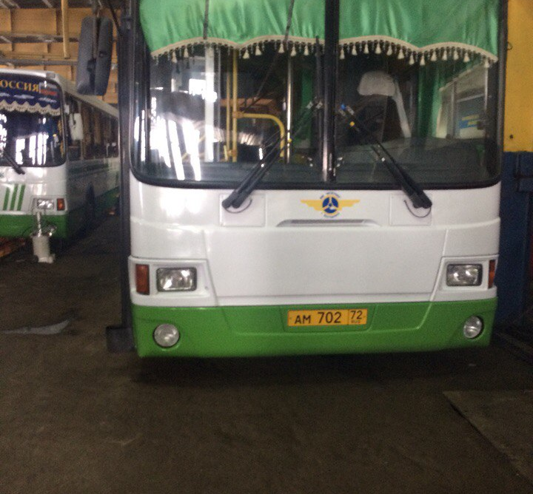
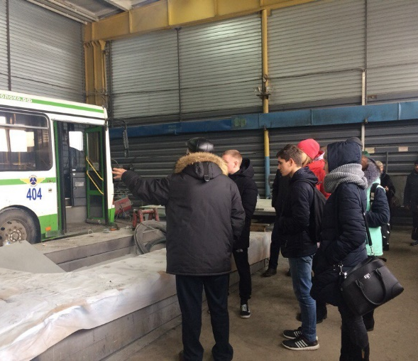
«Приходи работать в Автотранс»
Преимущества обслуживания
Благодаря обширному кругу партнеров мы предоставляем высококлассные туристические услуги, включая:
оформление паспортов
планирование экскурсий
бронирование гостиниц, авиабилетов и трансфера
страхование путешественников
О нас
Предлагаемые услуги
Имея дело с "Амалия-тур", Вы работаете с лучшими. Благодаря нашему опыту и универсальности к Вашим услугам:
бронирование любых типов путешествий
оперативные, подробные, компетентные ответы на звонки и вопросы
находчивые и опытные агенты
Предприятие ведет свою историю с далекого 1954 года. Ежедневно на линию выходят более 30 автобусов разной вместимости, обслуживающих 14 городских, 3 дачных, 13 пригородных и 6 междугородних маршрута. Залогом успешной работы предприятия является наличие опытного, квалифицированного персонала. В ОАО «АВТОТРАНС» трудится 215 человек, из них 90 водителей автобусов. Производственная база предприятия позволяет обеспечить необходимость в ежедневном техническом обслуживании, ремонте, хранении подвижного состава и создании надлежащих условий для работы персонала.
Особо важные клиенты
Наша надежность и высокий уровень обслуживания привлекли внимание внушительного числа клиентов, в том числе:
Northwind Traders
Fabrikam
Contoso Limited
Adventure Works

